Slide 1
خطة حل المسألة
التبرير المنطقي

Slide 2


Slide 3
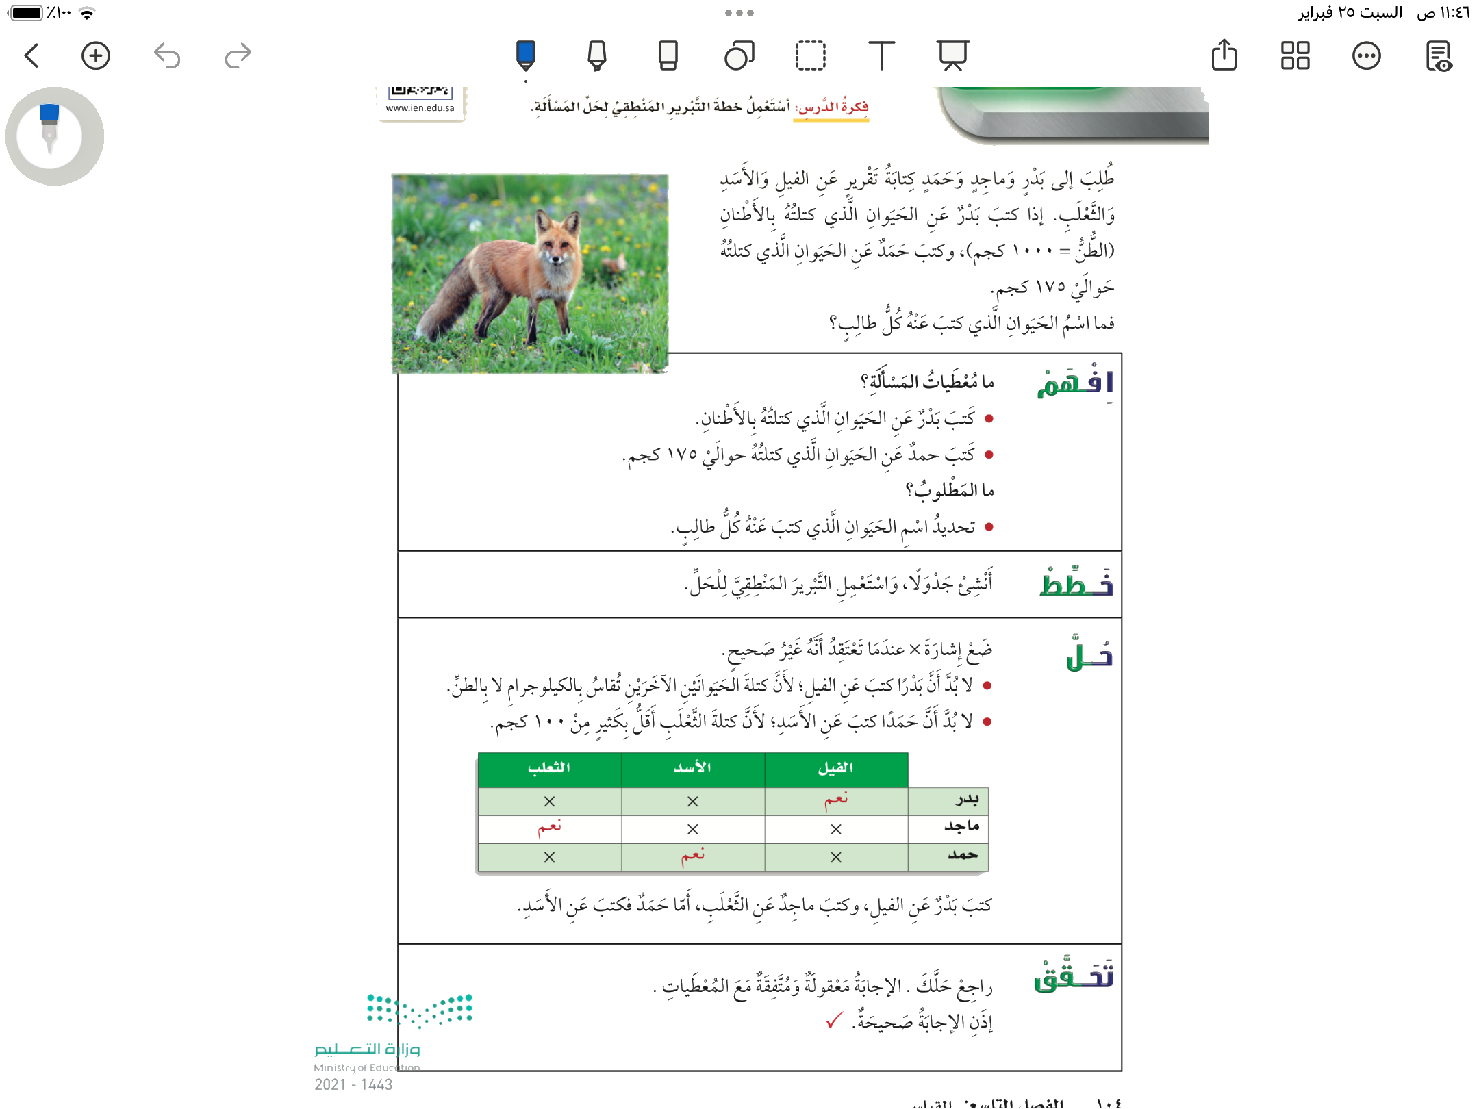
استعمل خطة التبرير المنطقي لأحل المسألة
صفحة ٣٨

Slide 4
صفحة ٣٨

Slide 5
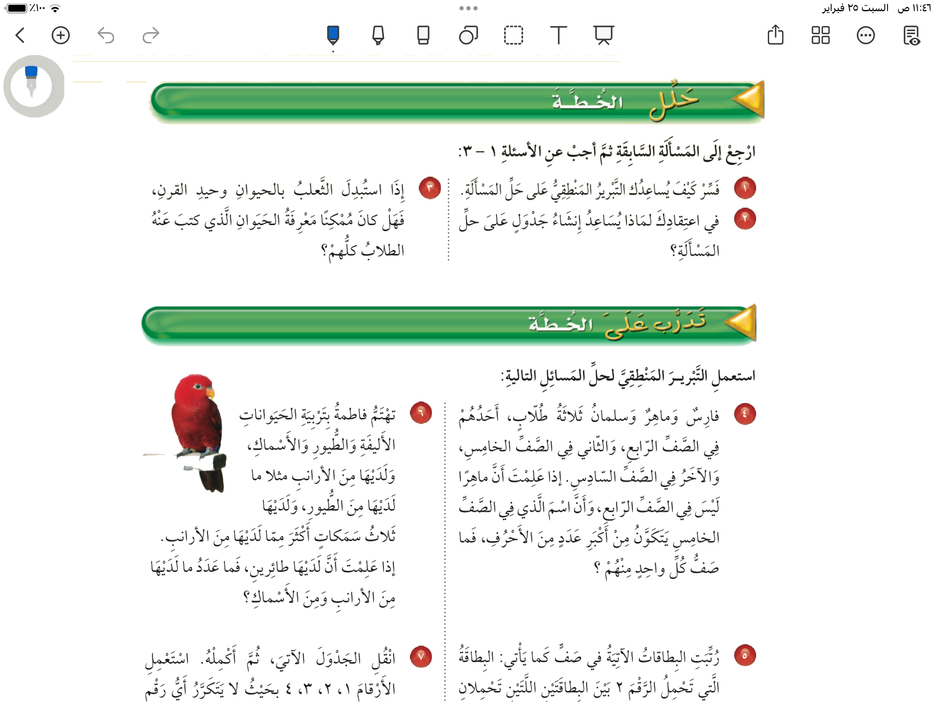
صفحة ٣٩

Slide 6
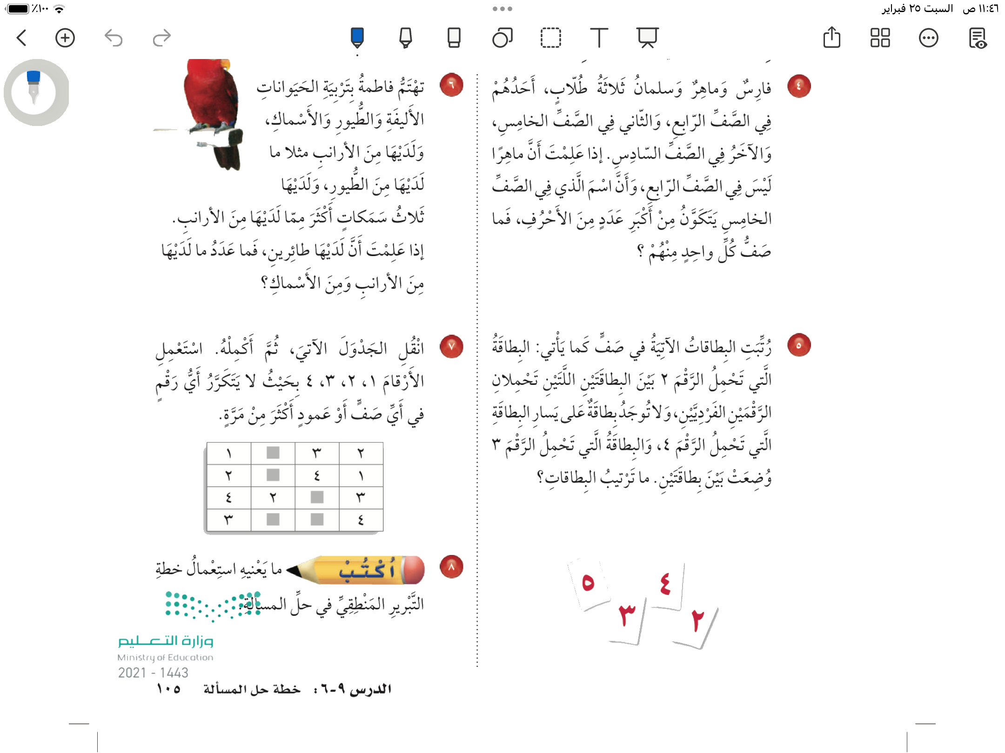
صفحة ٣٩

Slide 7
صفحة ٣٩

